Slide 1
Ошибки в СП 20.13330.2016
Семинар SCAD. Москва, апрель 2017

Slide 2
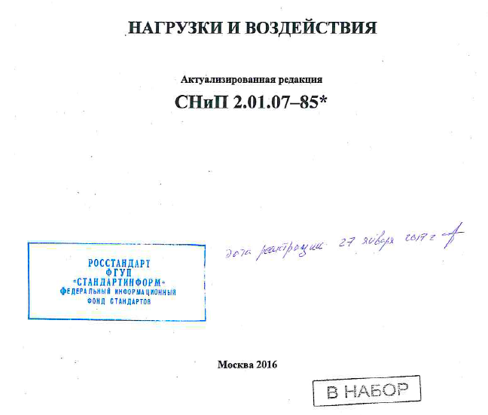
Семинар SCAD. Москва, апрель 2017
Рассматривается вариант , зарегистрированный “СТАНДАРТИНФОРМОМ” , и, по-видимому, отправленный в набор.
К сожалению, мы обнаружили ошибки. В том числе и те, на которые мы указывали еще пару лет назад, и которые нам обещали исправить

Slide 3
Семинар SCAD. Москва, апрель 2017
СНЕГ
μ
Итак, для определения μ нужно знать величину S0
Но эта величина сама определяется через μ
μ

Slide 4
Семинар SCAD. Москва, апрель 2017
Не понятно, нужно ли чтобы одновременно выполнялись оба условия
l2<b and [no_parapet and μ<2h/S0]
или же хотя бы одно из них?
l2<b or [no_parapet and μ<2h/S0]
РЕЗУЛЬТАТЫ ПОЛУЧАЮТСЯ РАЗНЫМИ

Slide 5
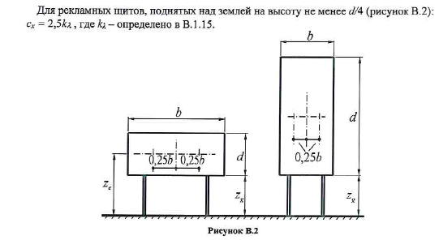
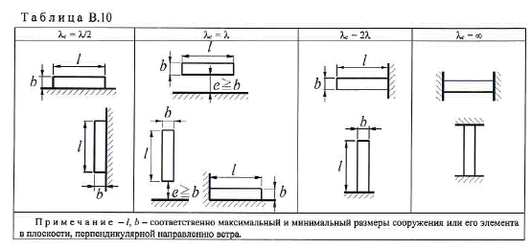
Семинар SCAD. Москва, апрель 2017
ВЕТЕР
Это указание пригодно не для всех случаев.
Так, например, при b=d таблица требует чтобы ze>b. Поэтому неизвестно, как определить Сх когда b>ze>b/4

Slide 6
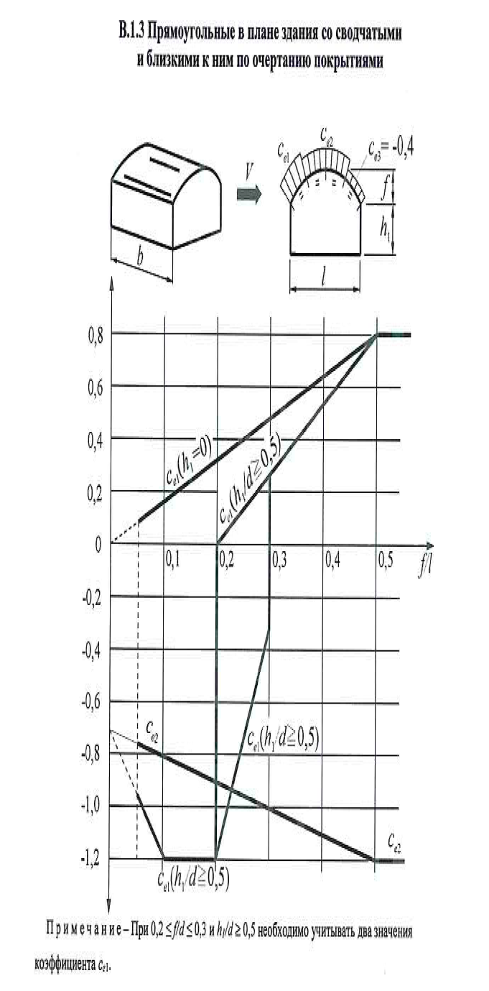
Семинар SCAD. Москва, апрель 2017
Я готов поставить бутылку коньяка тому, кто найдет на схеме размер d

Slide 7
Семинар SCAD. Москва, апрель 2017
Направление нагрузки по сути не определено, оно не меняется при изменении направления ветра (на что было правильно указано в СНиП-е 1985 года). Определить это через угол β нельзя, поскольку возведение в квадрат убивает знак. А ветровую нагрузку нужно суммировать с другими, и без ее направления этого сделать нельзя.

Slide 8
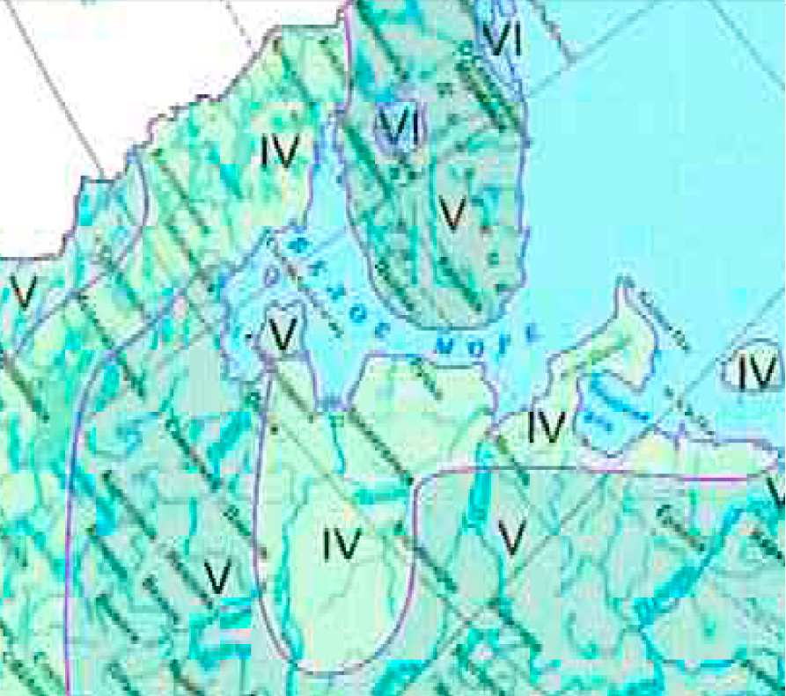
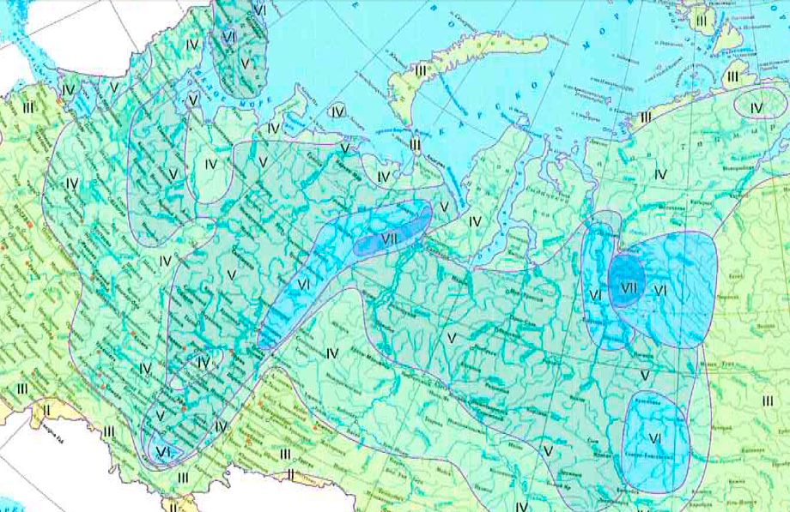
Семинар SCAD. Москва, апрель 2017
Безобразные карты в формате PDF, нужна векторная графика

Slide 9
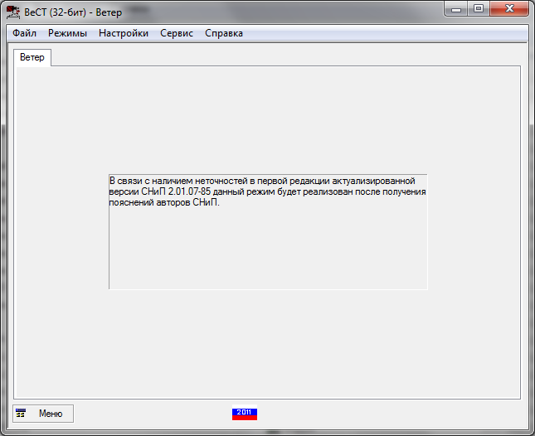
Семинар SCAD. Москва, апрель 2017
Все это заставило нас в программе ВЕСТ время от времени выводить такую картинку

